Slide 1

Programmazione C++ Moderna: i costrutti del nuovo standard C++26
Tesi di Laurea in
Ingegneria Informatica
Candidato
Sebastiano Pala
Relatori
Prof. Marco Cococcioni

Slide 2
Introduzione
Il C++ è un linguaggio estremamente potente, fornendo sia controllo a basso livello che estrema efficienza.
Si è evoluto negli anni introducendo astrazioni di alto livello senza perdere i vantaggi offerti.
Aree di interesse:
Compile-Time Programming
Gestione delle risorse e della memoria
Programmazione asincrona
Sebastiano Pala 2

Slide 3

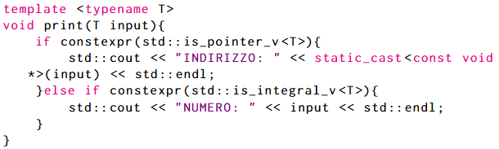

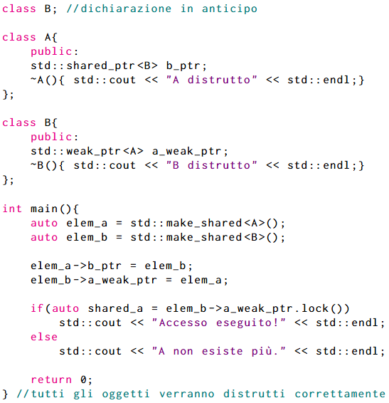
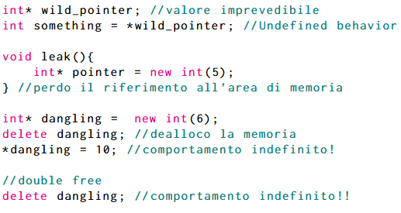
CTP e Gestione Risorse
Compile-Time Programming:
Gestione delle risorse
Sebastiano Pala 3

Slide 4
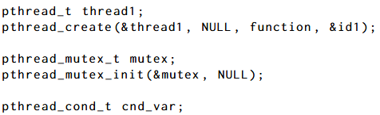
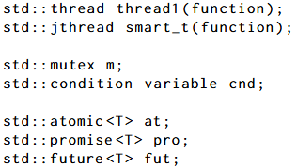
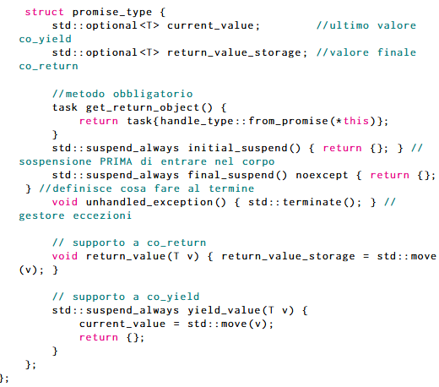
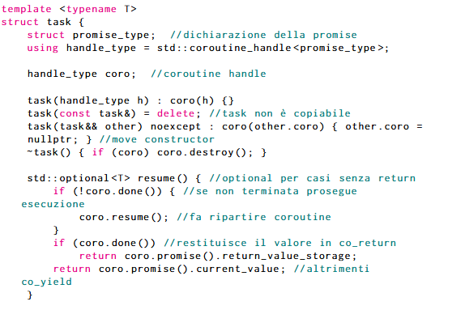
Programmazione Asincrona
Supporto nativo del multithreading
Le Coroutine
Sebastiano Pala 4

Slide 5
Conclusioni
Sono stati analizzati i costrutti del linguaggio osservando il loro impatto tramite spezzoni di codice
Sono state analizzate le proposte del C++26 e la loro relativa sintassi
Costrutti:
Constexpr
Move Semantics
Smart Pointers
Scope Guards
Thread/Jthread
Coroutine
Proposte:
std::hive
Reflection
indirect<T>
Mixed comparisons
Sebastiano Pala 5

